Slide 1

蘋果隊（第十九組）
2024 Python專案簡報.py
組長 林偉翔01257174
組员 陈科宇01257175、林承濬01257171

Slide 2
動機
讓我們來談談我們本次專案的

Slide 3
動機

Slide 4



目录
動機
專案介紹
⛏我們到底在幹嘛？
⛏專案介紹
⛏小遊戲介紹
⛏試玩截圖
如何分工？
⛏前期、中期、後期
⛏貢獻度
材料們

Slide 5
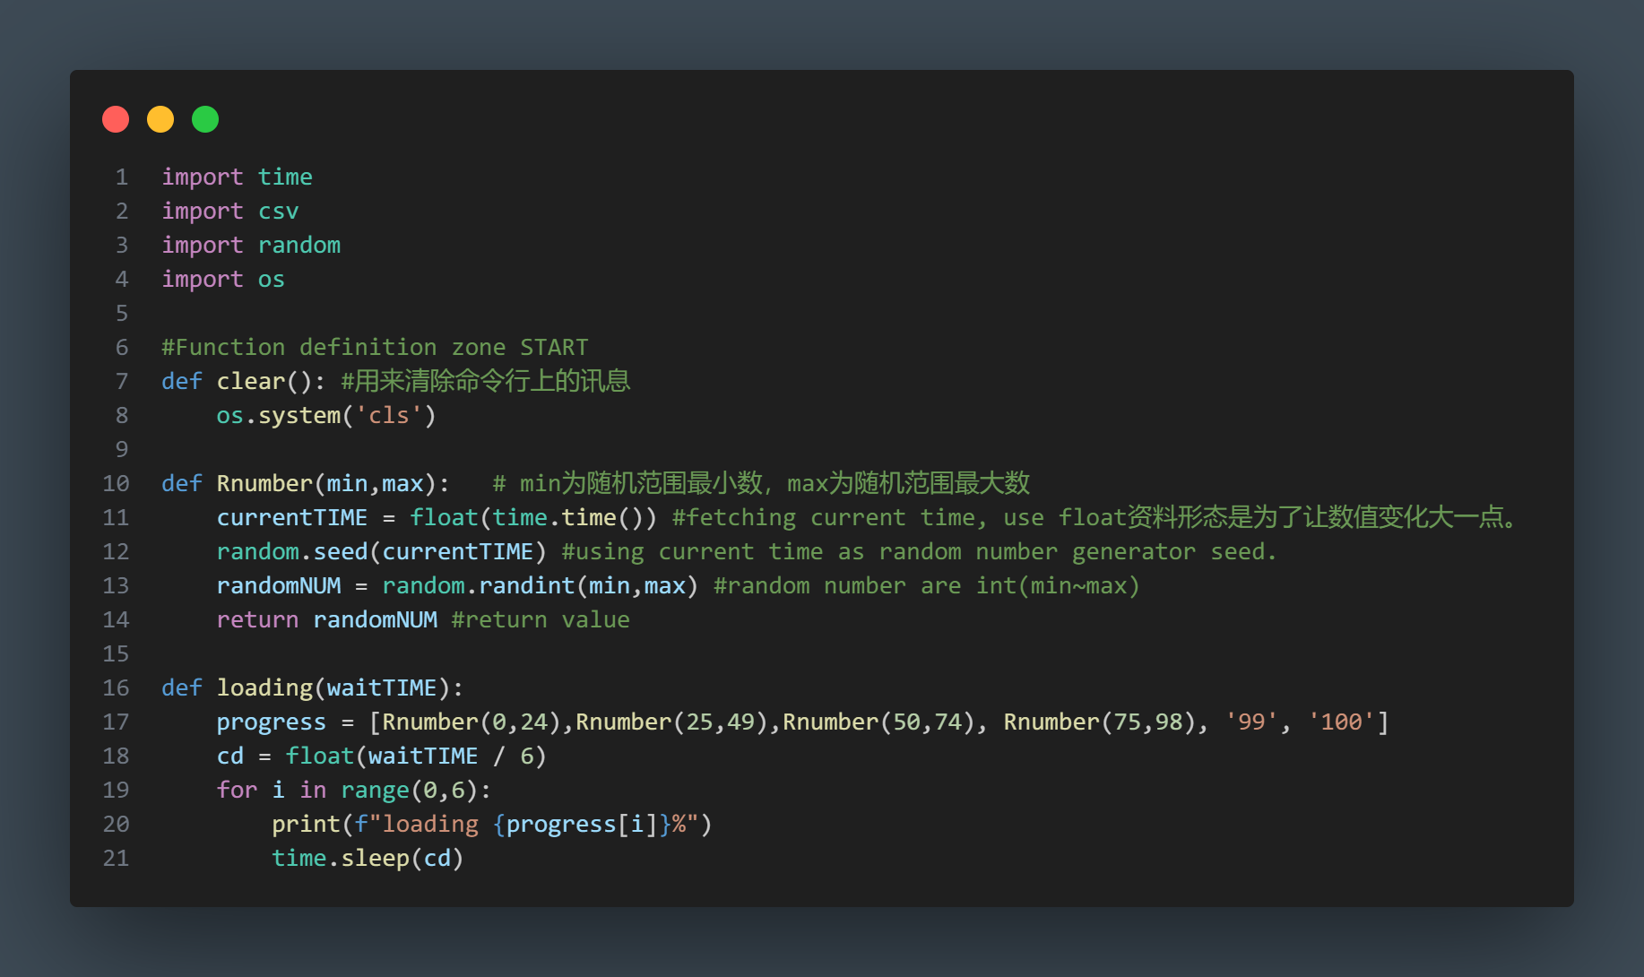

Slide 10
我们到底在干嘛？

Slide 11
專案介紹

Slide 12
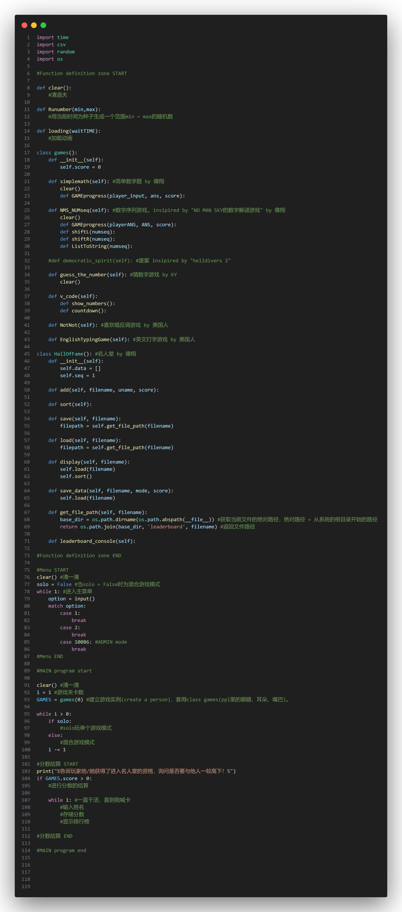
專案介紹
1 of 3

Slide 13
專案介紹
2 of 3

Slide 14
專案介紹
3 of 3

Slide 15
如何分工?
我们的專案工作是如何分配的？

Slide 16
專案工作分配

Slide 17

專案工作分配

Slide 18



專案工作分配
APPLE組 组长
林偉翔01257174
概念貢獻60%
2款 （小遊戲共6款）
代碼貢獻70%

Slide 19
專案工作分配
APPLE組 組員
陳科宇01257175
概念貢獻20%
2款 （小遊戲共6款）
代碼貢獻15%

Slide 20
專案工作分配
APPLE組 組員
美國人01257171
概念貢獻20%
2款 （小遊戲共6款）
代碼貢獻15%

Slide 21
專案工作分配
林偉翔
陳科宇
美國人

Slide 22

專案工作分配
55%
55%
林偉翔
22.5%
22.5%
22.5%
22.5%
陳科宇
美國人

Slide 25
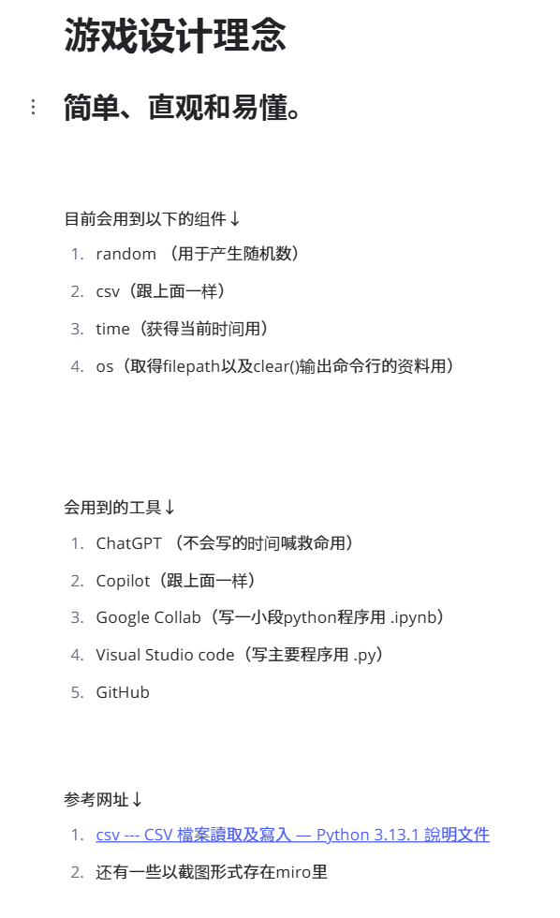
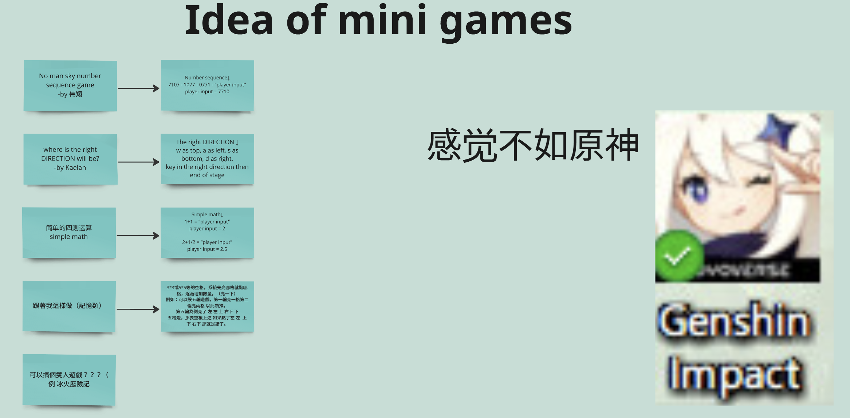
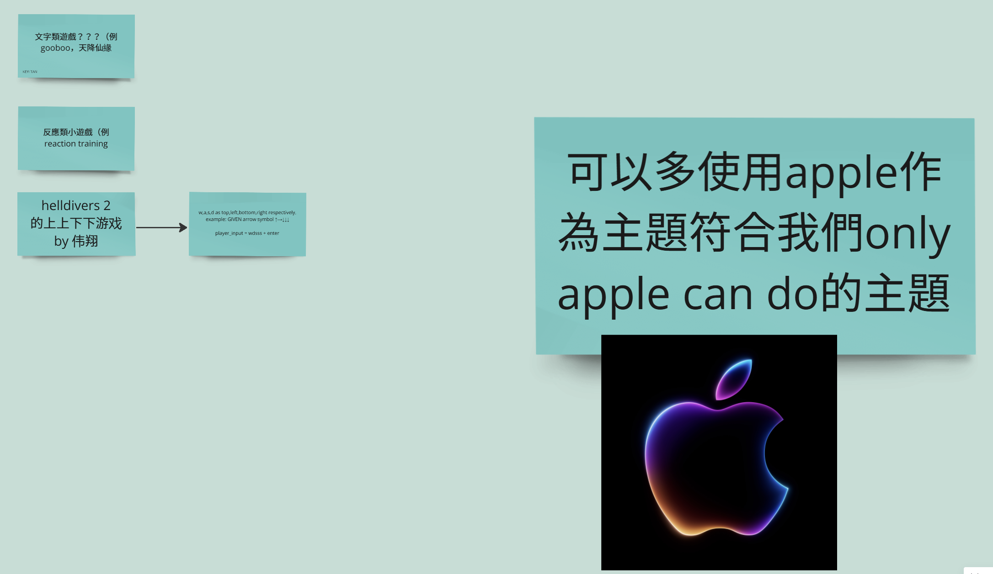

Slide 26
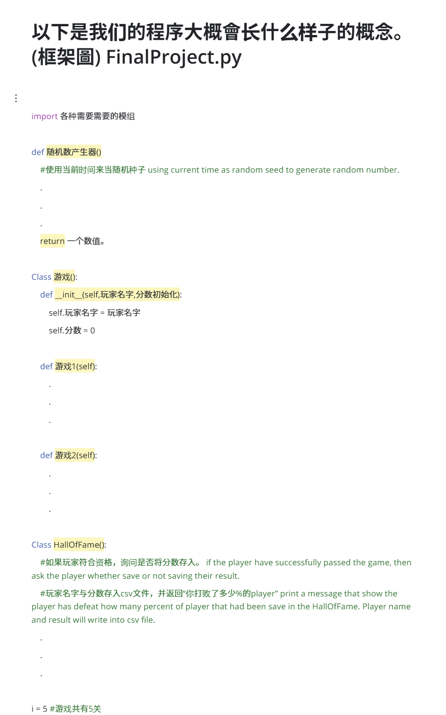
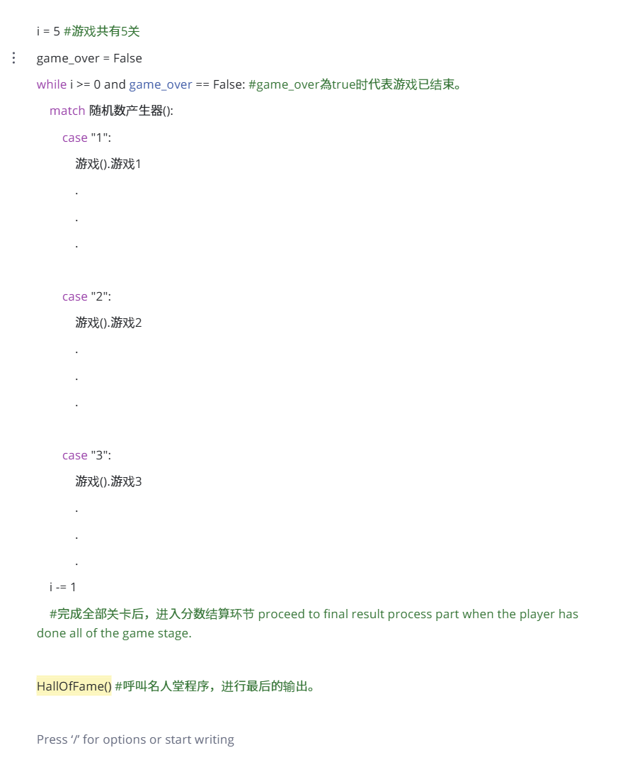

Slide 27
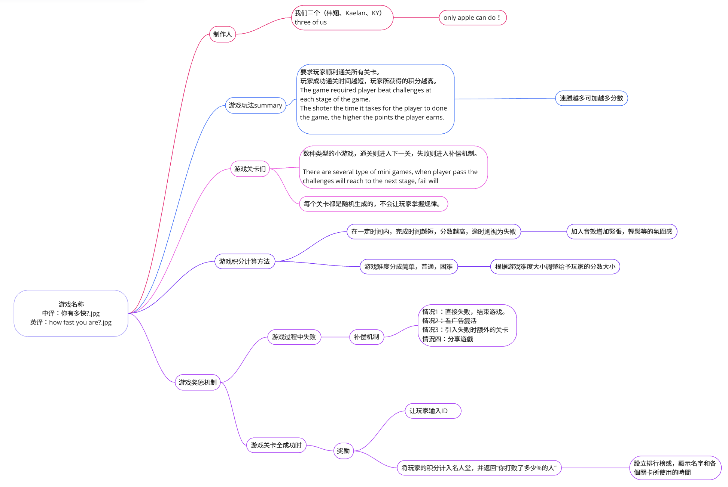

Slide 28
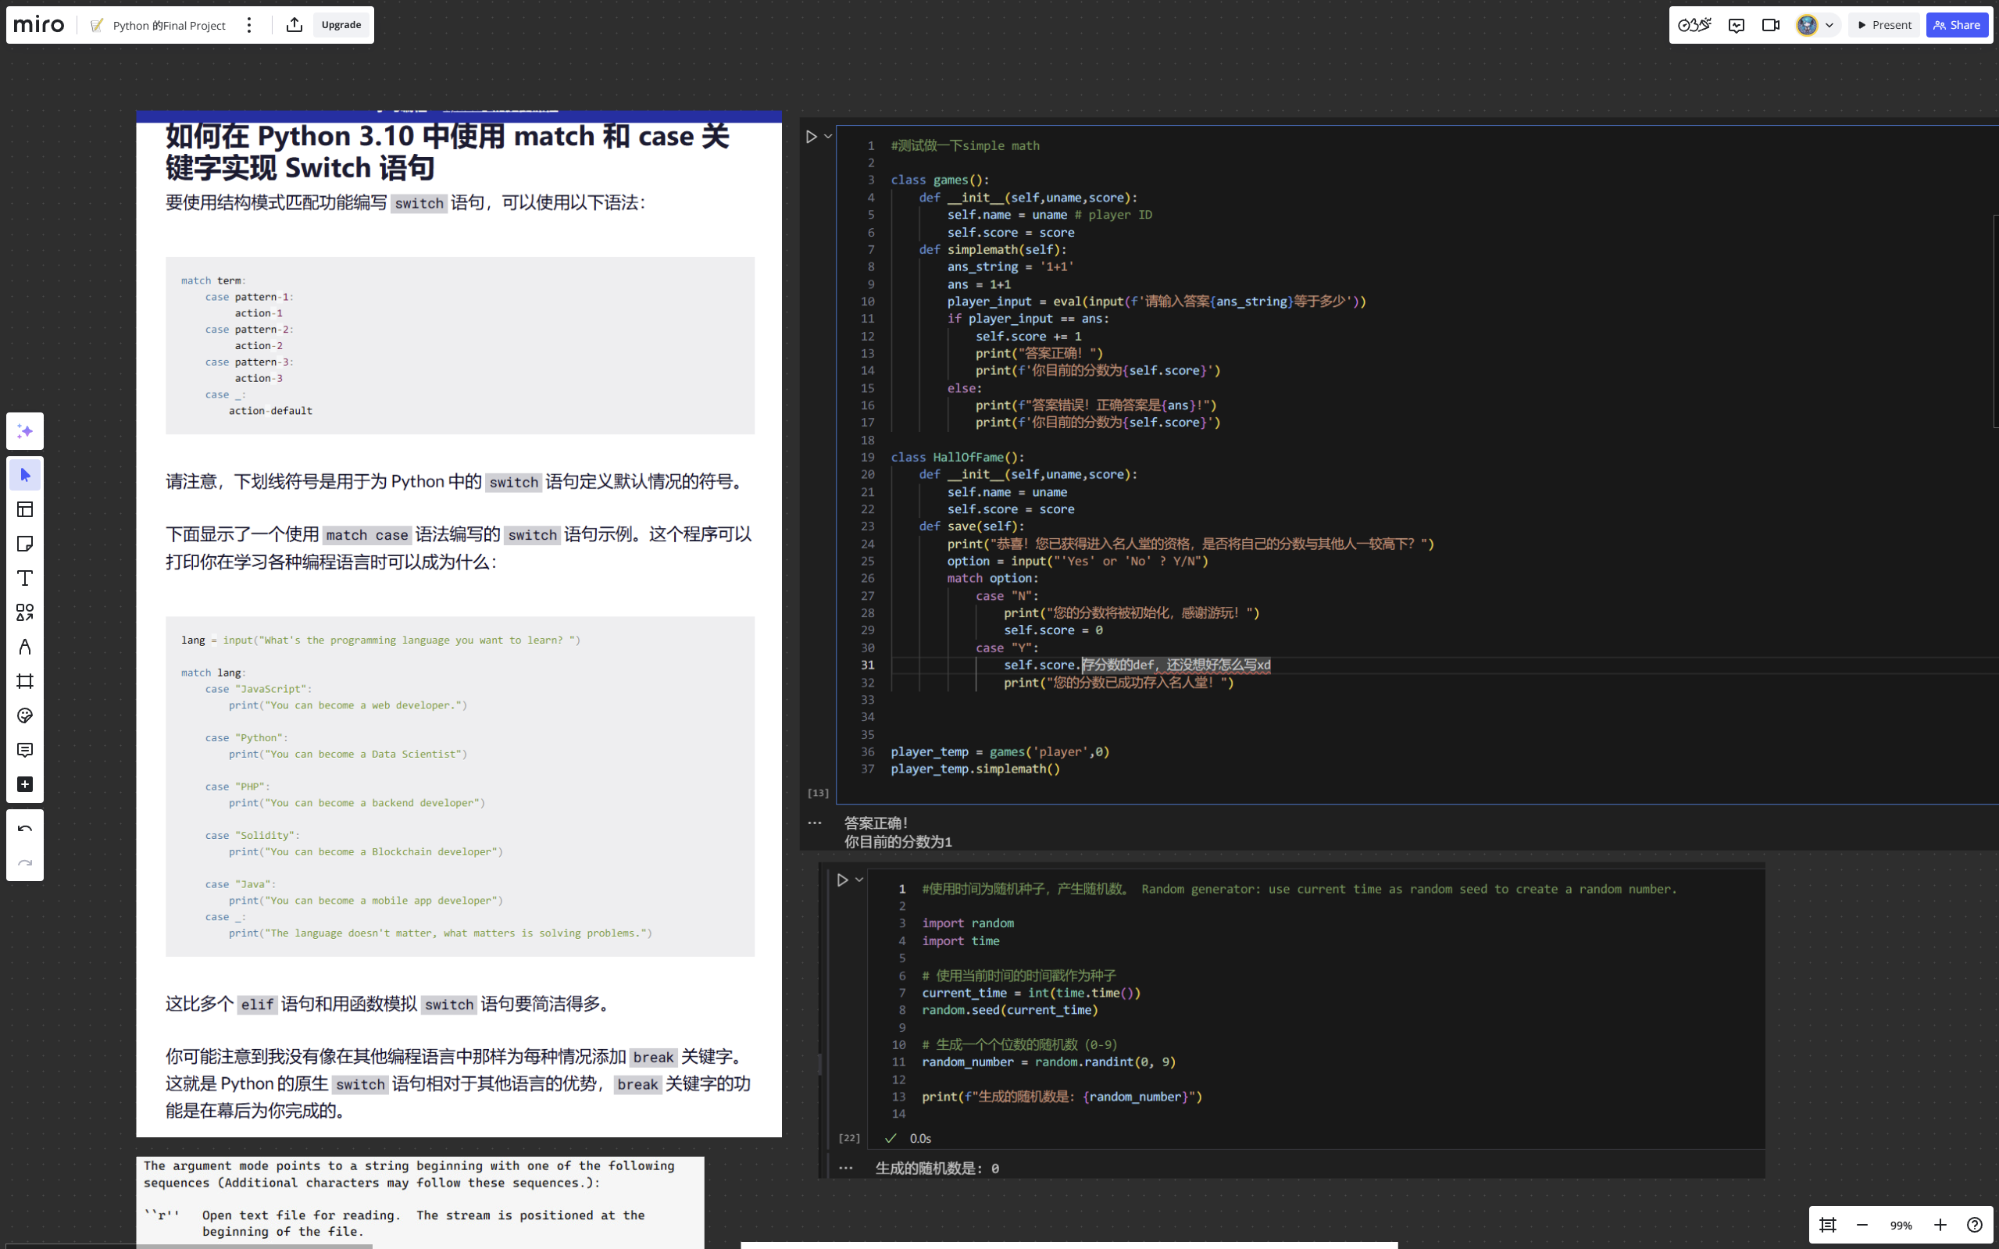

Slide 29
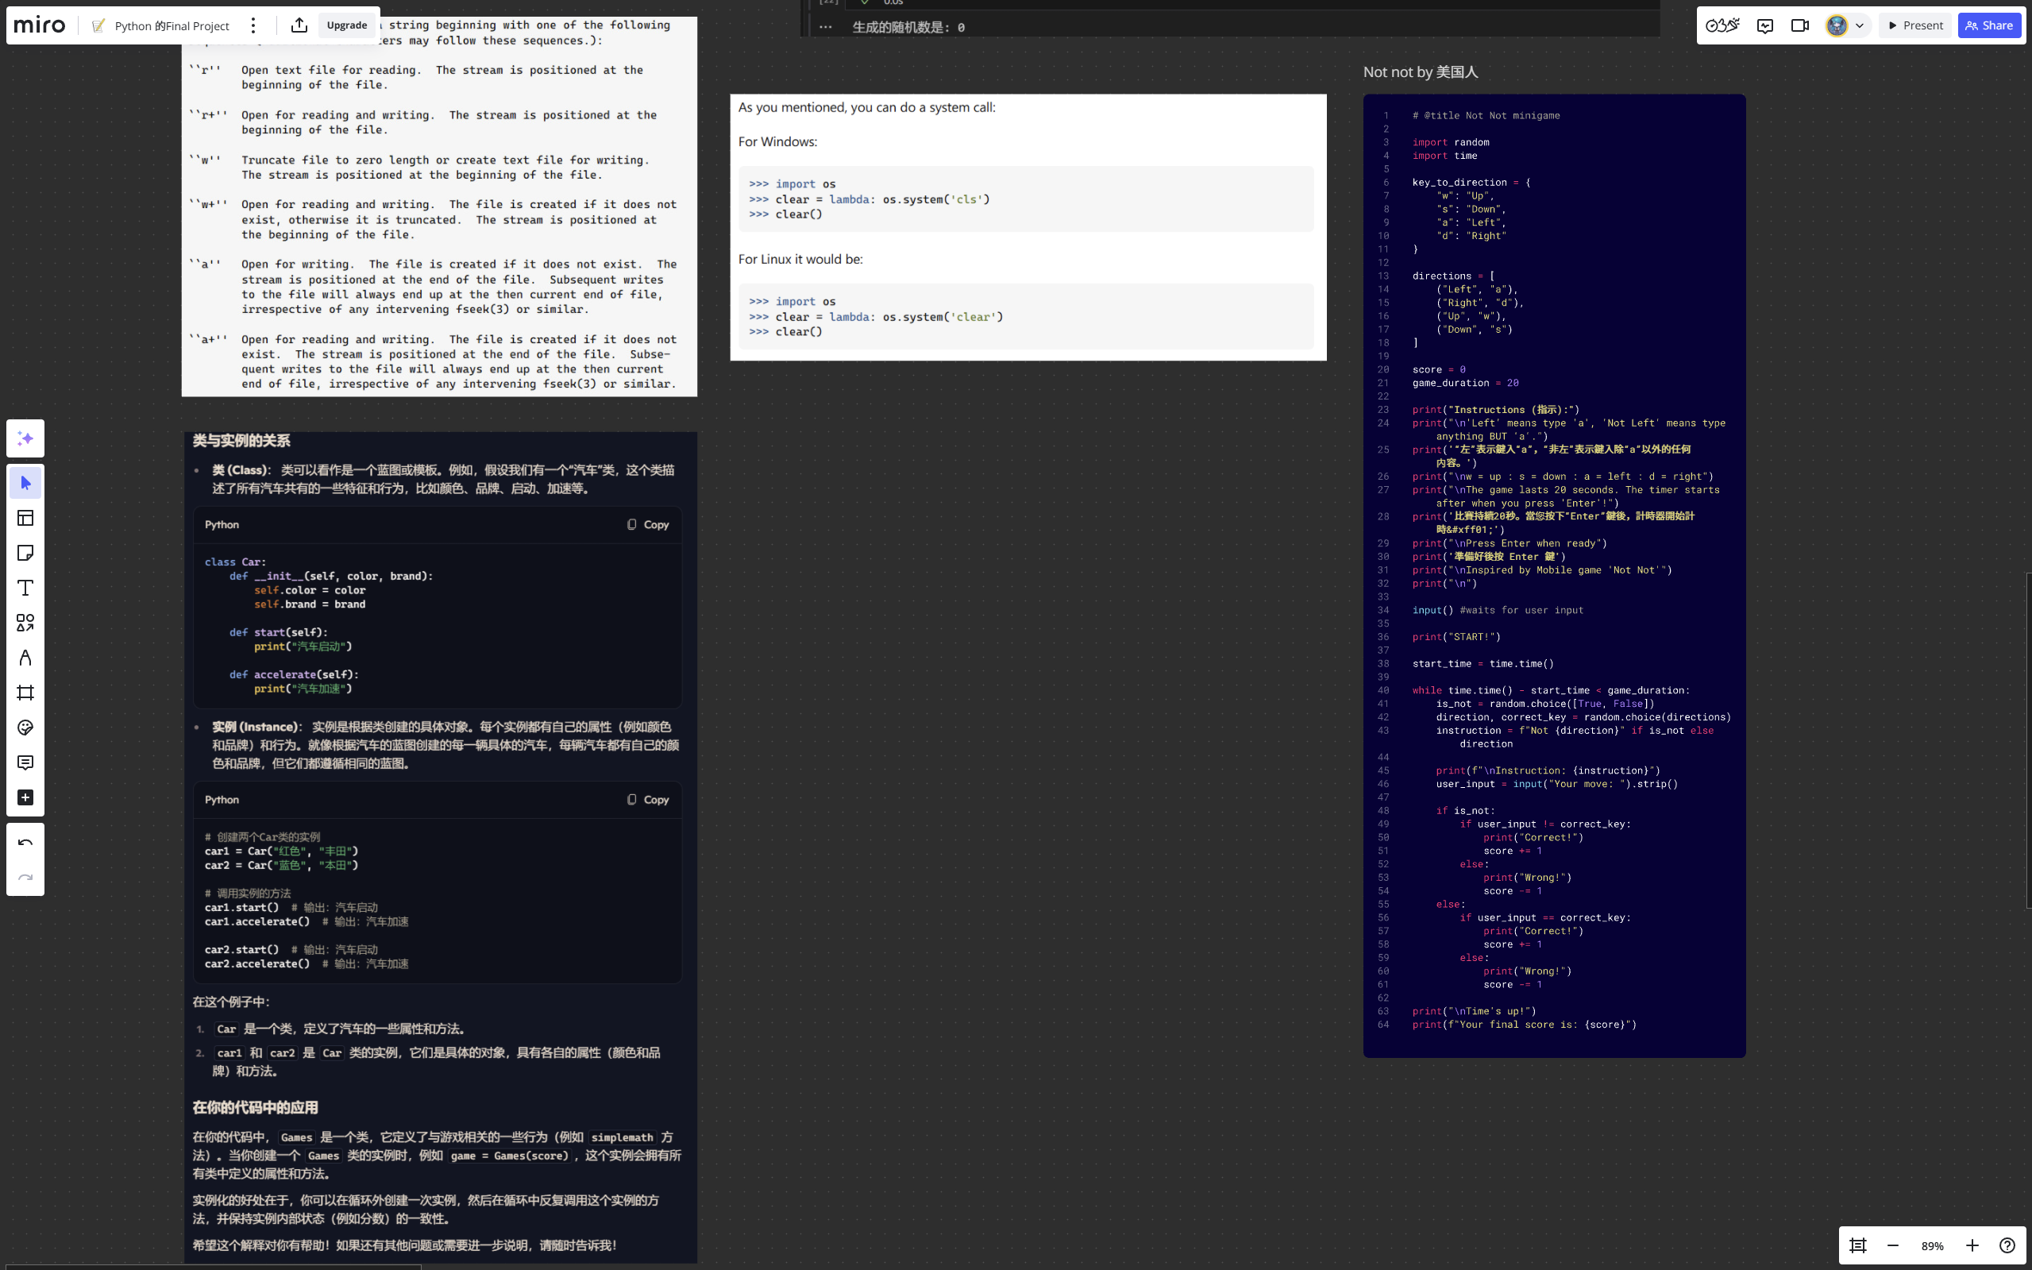

Slide 30
使用工具(●’◡’●)
MIRO （线上互动板）
Visual Studio Code（寫一大段代碼用） Google Collab（寫一小段代碼用）
GitHUB（同步代碼用）
ChatGPT（喊救命用）
Copilot（同上）
參考網站(●’◡’●)
CSDN（雖然但是，有用！）
StackOverflow
菜鳥教程
W3 schools
Flaticon（做ppt用）
參考音樂(●’◡’●)
Youtube Music

Slide 31
GitHub庫的網址：weisiangXD/PythonFinalProject2024: 分享空间
Miro：Python 的Final Project - Miro

Slide 32
蘋果隊（第十九組）
2024 Python專案簡報.py

Slide 33
介绍完毕
感谢你各位的时间！

